Slide 1

第 七 章
《职场适应与权益保护》

Slide 2
课程学习路线图
。第一章《就业指导概述1》就业趋势与就业意识唤醒
建立整体策略意识，唤醒沉睡就业意识，透析升学出国现状，熟悉双重保险策略。
第三章《大学生求职准备1》目标制定与计划实施
学习“项目管理”思维，评估求职目标与准备情况，初步制定实习、就业投递计划，深度挖掘背景经历。
第五章《大学生求职准备3》半结构化面试
熟悉校招单面经典流程，换位思考面试官考核逻辑，精心准备面试自我介绍，了解高频单面问题回答思路。
第七章《职场适应与权益保护》
明确校招实习价值意义，分析象牙塔到格子间思维差异。了解就业协议事项，熟悉毕业流程手续，案例学习劳动法规。
01
02
03
04
05
06
07
08
第二章《就业指导概述2》就业信息搜索
学习通用型信息搜索策略、搜索渠道，了解生涯规划决策方法，为目标制定与计划实施建立良好基础。
第四章《大学生求职准备2》网申、简历技巧
了解网申、简历校招筛选标准，掌握JD分析关键技巧，建立专属简历核心概念，完成实用优质简历书写。
第六章《大学生求职准备4》小组面试技巧
了解群面常见考核形式，熟悉经典群面考核题型，掌握无领导小组通用角色，体验群体面试精彩瞬间。
第八章《国内升学与出国留学》

Slide 3


课前小任务
1、完成学习手册 P14-P15 中单面、群面模块的笔记整理。
2、提前观看课前视频：《离开EQ，还谈什么IQ》
http://www.sentuxueyuan.com/?c=kepool&m=zcminute&yid=134&pid=11

Slide 4

课程内容
01
03
象牙塔到格子间
就业协议书
02
04
职场意识与能力
《劳动法》

Slide 5
01
象牙塔到格子间

Slide 6
7.1 象牙塔到格子间
案例一：
小小从小在父母的精心呵护中长大，大学毕业后经父亲的熟人介绍，到一家企业工作。谈起小小，公司的同事们直摇头:“什么事情都得告诉她，不说她就不知道该干什么。”
客户问她什么问题她都不敢回答，每次都在电话打到一半时征询领导的意见
Notes:
问题：依赖性太强，希望有人手把手教，不自信，权责意识

Slide 7
7.1 象牙塔到格子间
案例二：
一家外企公司，招聘了一个名校毕业的新人，能说会道，优越感极强，刚进公司没几天便激情冲天地提出了很多关于公司未来的发展计划，很引人注意力。结果不到两个月时间，同事们便发现此人想法很多，行动很少，架子很大，很多小事情他都不放在眼里，觉得太简单，让他做这些事情是大材小用，有失身份，碰到繁琐的工作能躲便躲，惰性极强。于是，大家也就逐渐疏远他了。

Slide 8

7.1 象牙塔到格子间
为什么会有“象牙塔到格子间”的思维差别？
应做出得改变？

Slide 9
7.1 象牙塔到格子间
维度 | 学校 | 职场
环境 （时间、空间） | 浪漫随意、熟人型。学习知识的场所。 | 紧凑高效、解决问题、陌路型。产出价值的场所。
规则与人际关系 | 纯粹的知识摄入，简单的社会化交流，互助互利 | 商业交换，利益关系，绝大部分情况下是凭借个人能力
角色 | 学生&老师 | 工作者（劳动力们）

Slide 10
7.1 象牙塔到格子间
等待被教
解决工作问题，履行权责
缺乏迁移思维
换位思考
以观点为事实，目标意识缺乏
客观事实
绝对化、单一化的评判
灵活

Slide 11
02
职场意识与能力

Slide 12

7.2 职场意识与能力
案例 – 超级实习生
背景：
你是一名实习生，在一个N公司总部的交流公关部工作(communication department)。
N公司总部在纽约，中国区的总部在上海，在广州和北京还有办公室，全国总共有员工100+人，其中70%在上海。两周后，N公司要开一个大中华区视屏电话会议，纽约总部也会参与，公关部负责了此次会议的安排工作。你作为公关部实习生，需要协助经理进行会议行政事务安排，具体涉及到：确定会议具体时间、会场准备、会议相关准备、员工通知这几项工作
要求：
以小组为单位，进行10分钟小组讨论，列做出一个Checklist，列出你要做好以上工作，需要考虑哪些要点，需要哪些准备和沟通

Slide 13
7.2 职场意识与能力
Tips
如何完善
具备责任心，有完成任务的决心和信心
细致规划，整理checklist
借助外力 比如以前的做过的人
问老板/同事有没有建议

Slide 14
7.2 职场意识与能力
责任意识
细节意识

Slide 15

7.3 职场沟通技巧
1、学会倾听
2、学会提问
3、学会观察
4、学会欣赏
5、给出建议

Slide 16
03
就业协议书签署

Slide 17

7.3 什么是就业协议书
就业协议书是《全国普通高等学校毕业生就业协议书》的简称，它是明确毕业生、用人单位在毕业生就业工作中的权利和义务的书面表现形式，能解决应届毕业生户籍、档案、保险、公积金等一系列相关问题。
就业
协议

Slide 18

7.3 就业协议书的价值
就业协议书虽然不等同于劳动合同，但在大学生毕业的关键时期，可以一定程度上保障毕业生的相关权益。
协议书是毕业生与用人单位建立就业关系的正式凭证，也是毕业生毕业后到人事、教育等部门办理就业报到手续的必备材料之一，因此，毕业生必须妥善保管。
就业协议书一旦签署，就意味着大学生第一份工作就基本确定，因此，应届毕业生要特别注意签约事项。

Slide 19
7.3 签署就业协议书的注意事项
01
核对身份、确保权益：要看填写的用人单位名称是否与单位的有效印鉴名称一致，如不一致，协议无效。
02
留意试用期条款：根据就业合同期的长度，可以从1―6个月不等，国家机关、高校、研究所一般采用见习期，通常为一年。
注意事项
03
权衡违约金：学生应在协商中力争取消违约金或将违约金降到最低，通常违约金不得超过5000元。
04
善用备注栏：毕业生可将签约前达成的休假、住房、保险等福利待遇在备注栏中说明，如发生纠纷，可以此维护自己合法权利。

Slide 20
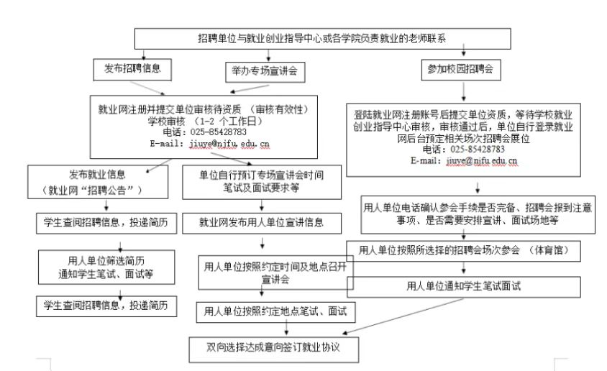
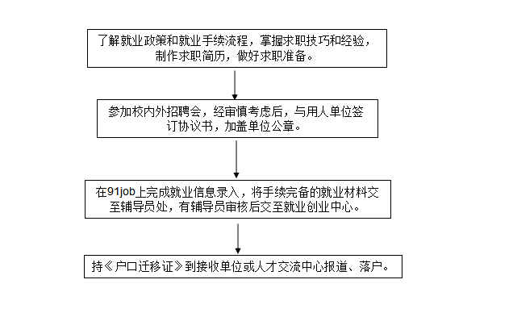
7.4 就业流程

Slide 21
04
不可不知的
“劳动法”

Slide 22


8.3 不可不知的“劳动法”

Slide 23

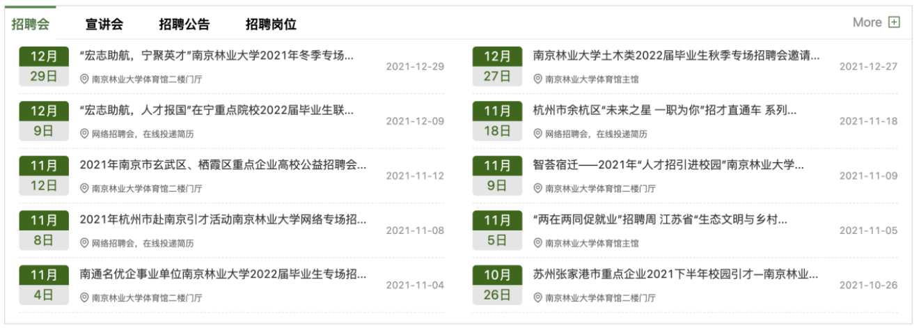
7.4 就业创业指导中心提供的帮助
就业信息：招聘公告 招聘会 宣讲会 招聘岗位
创业教育：创业政策 创业实践 创业竞赛 创业课程
职业辅导：职业课程 就业心得 求职技巧 职业课程 创业指导
档案查询

Slide 24
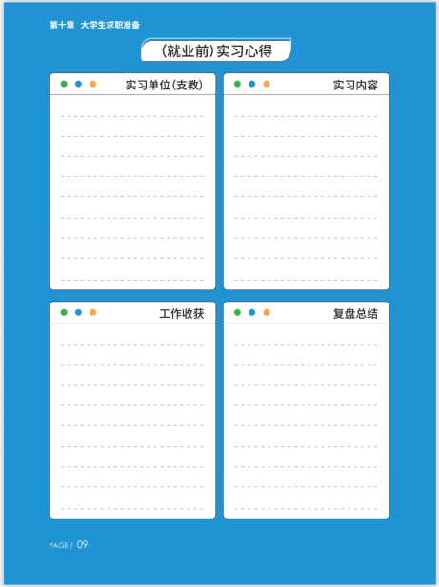

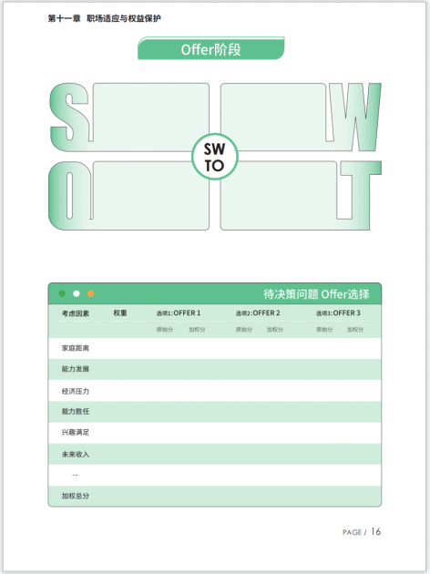
课后小任务
利用学习手册中 P9 实习心得、P16 Offer选择、P17 毕业生就业流程对就业进行科学准备。

Slide 25
第 八 章
《国内升学与出国留学》

Slide 26
课程学习路线图
。第一章《就业指导概述1》就业趋势与就业意识唤醒
建立整体策略意识，唤醒沉睡就业意识，透析升学出国现状，熟悉双重保险策略。
第三章《大学生求职准备1》目标制定与计划实施
学习“项目管理”思维，评估求职目标与准备情况，初步制定实习、就业投递计划，深度挖掘背景经历。
第五章《大学生求职准备3》半结构化面试
熟悉校招单面经典流程，换位思考面试官考核逻辑，精心准备面试自我介绍，了解高频单面问题回答思路。
第七章《职场适应与权益保护》
明确校招实习价值意义，分析象牙塔到格子间思维差异。了解就业协议事项，熟悉毕业流程手续，案例学习劳动法规。
01
02
03
04
05
06
07
08
第二章《就业指导概述2》就业信息搜索
学习通用型信息搜索策略、搜索渠道，了解生涯规划决策方法，为目标制定与计划实施建立良好基础。
第四章《大学生求职准备2》网申、简历技巧
了解网申、简历校招筛选标准，掌握JD分析关键技巧，建立专属简历核心概念，完成实用优质简历书写。
第六章《大学生求职准备4》小组面试技巧
了解群面常见考核形式，熟悉经典群面考核题型，掌握无领导小组通用角色，体验群体面试精彩瞬间。
第八章《国内升学与出国留学》

Slide 27
课程内容
国内考研
01
03
考情分析
院校选择
02
考试常识

Slide 28
01
考 情 分 析

Slide 29
01 考情分析
1、考研大数据分析
考研人数、报录比
全国考研报录情况分析
23考研人数474万
较22考研增加17万
统考招生人数~110万
报录比趋近5:1
单位：万人

Slide 30
01 考情分析
24考研人数保守估计520万
考研你准备好迎接挑战了么？

Slide 31
01 考情分析
3、研究生与非研究生就业率对比
为什么这么多人考研？

Slide 32
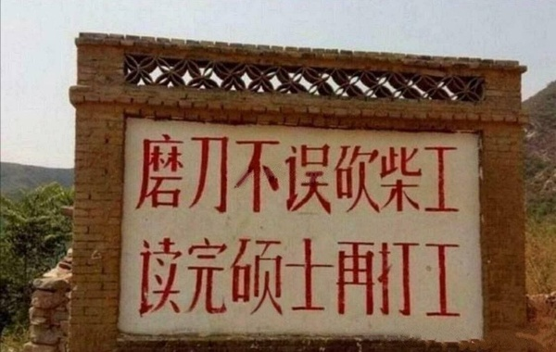
01 考情分析
找不到工作！
问：双非高校的社科讲师需要什么学历？
答：博士勉强及格
公务员、事业单位（学校、医院）、国企都要研究生

Slide 33
02
考 试 常 识

Slide 34
02 考试常识
1、考试介绍——考研考什么、公共课、分数设置
中国研究生入学考试科目分类
中国研究生统一考试 | 500分制 | 考数学 | 政治（100分）
 |  |  | 外国语（100分）
 |  |  | 数学（150分）
 |  |  | 专业课（150分）
 |  | 不考数学 | 一门专业课 | 政治（100分）
 |  |  |  | 外国语（100分）
 |  |  |  | 专业课（300分）
 |  |  | 二门专业课 | 政治（100分）
 |  |  |  | 外国语（100分）
 |  |  |  | 专业课一（150分）
 |  |  |  | 专业课二（150分）
 | 300分制 | 英语二或其他外国语（100分）
 |  | 管综（200分）

Slide 35
考研英语考什么
单项 | 英语一 |  | 英语二
 | 题量 | 分值（分） | 题量 | 分值（分）
完形 | 20 | 10 | 20 | 10
阅读 | 20 | 40 | 20 | 40
新题型 | 5 | 10 | 5 | 10
翻译 | 1篇文章中抽5句 | 10 | 1篇短文 | 15
小作文 | 1 | 10 | 1 | 10
大作文 | 1 | 20 | 1 | 15
合计 | / | 100 | / | 100

Slide 36
考研英语难度
年份 | 均分
 | 英语一 | 英语二
2011 | 46.64 | 52.14
2012 | 50.89 | 44.4
2013 | 47.64 | 52.59
2014 | 48.62 | 48.29
2015 | 47.21 | 53.92
2016 | 54.82 | 51.04
2017 | 53.94 | 57.37
2018 | 48.6 | 55.43
2019 | 47.6 | 53.43
2020 | 49.1 | 55.21
2021 | 48.73 | 52.33
均值 | 48.91 | 51.86

Slide 37
考研政治考什么
单选题 | 多选题 | 分析题
16*1=16 | 17*2=34 | 5*10=50
平均得分率0.65 | 平均得分率0.52 | 平均得分率0.61
马原 | 毛中特 | 史纲 | 思修 | 时政
24分 | 30分 | 14分 | 16分 | 16分

Slide 38
考研政治难度
年份 | 2011 | 2012 | 2013 | 2014 | 2015 | 2016 | 2017 | 2018 | 2019 | 2020 | 2021 | 均值
平均分 | 58.21 | 57.29 | 59.68 | 59.28 | 57.71 | 58.98 | 57.02 | 58.64 | 57.64 | 58.37 | 59.46 | 58.12

Slide 39
考研数学考什么
 | 数学（一） | 数学（二） | 数学（三）
高等数学（或微积分） | 60% | 80% | 60%
线性代数 | 20% | 20% | 20%
概率论与数理统计 | 20% | —— | 20%
单项选择题，8小题，共32分
填空题，6小题，共24分
解答题（含证明题），9小题，共94分， 150分

Slide 40
考研数学难度
年份 | 2011 | 2012 | 2013 | 2014 | 2015 | 2016 | 2017 | 2018 | 2019 | 2020 | 2021 | 均值
数一 | 77.1 | 80.1 | 73.9 | 66.9 | 78.8 | 60.7 | 79.5 | 65.1 | 68.4 | 63.2 | 65.6 | 67.8
数二 | 80.6 | 82.8 | 78.4 | 71.1 | 77.4 | 60.6 | 81.1 | 60.1 | 69.3 | 71.2 | 73.5 | 72.3
数三 | 82.8 | 81.5 | 81.8 | 68.6 | 77.1 | 62.5 | 69.9 | 61.1 | 71.2 | 66.7 | 76.3 | 68.9

Slide 41
02 考试常识
1、考试介绍——一区二区
能考一区考一区，二区还能调剂去
一区、二区招生单位 VS A类、B类考生分数线
根据全国不同地区经济发展情况和教育水平等，把31省市自治区分为一区、二区。
一区包括北京、天津、河北、山西、辽宁、吉林、黑龙江、上海、江苏、浙江、安徽、福建、江西、山东、河南、湖北、湖南、广东、重庆、四川、陕西等21省（市）；
二区包括内蒙古、广西、海南、贵州、云南、西藏、甘肃、青海、宁夏、新疆等10省（区）。
A类考生：报考地处一区招生单位的考生；
B类考生：报考地处二区招生单位的考生。
这两类地区的分数线通常会相差2～10分。
如果报一区的考生单科或者总分没过一区的分数线，但是过了二区国家线，就有机会参加二区招生单位的调剂。

Slide 42
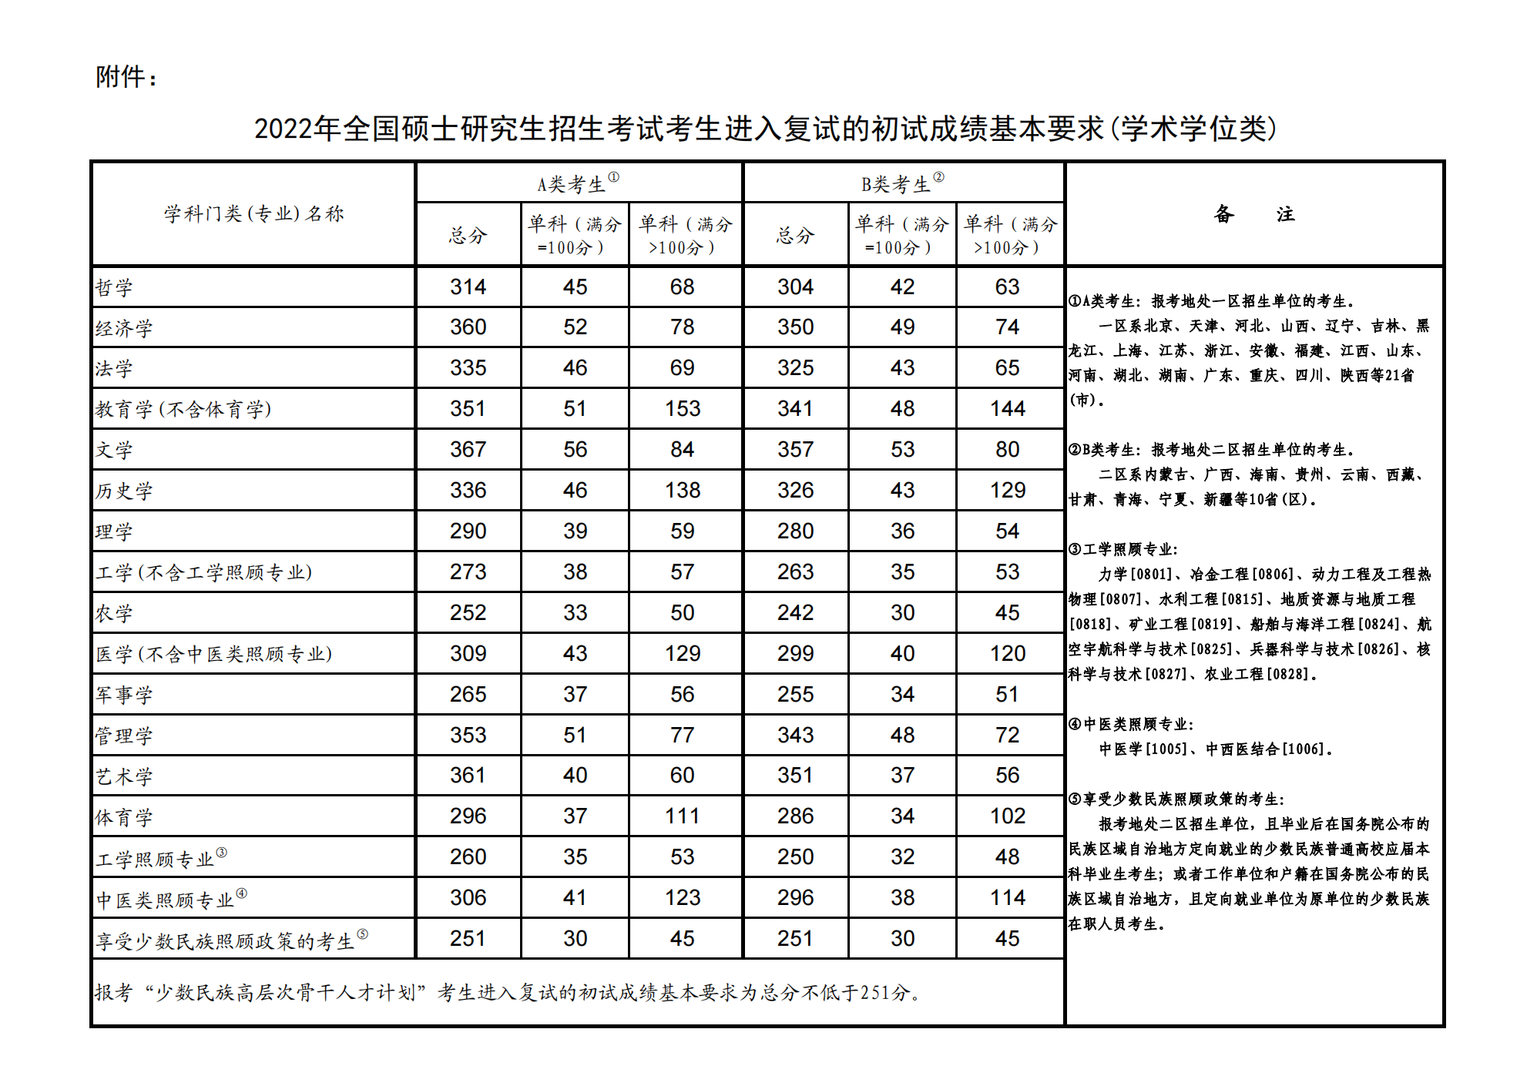
02 考试常识
2、22国家线

Slide 43
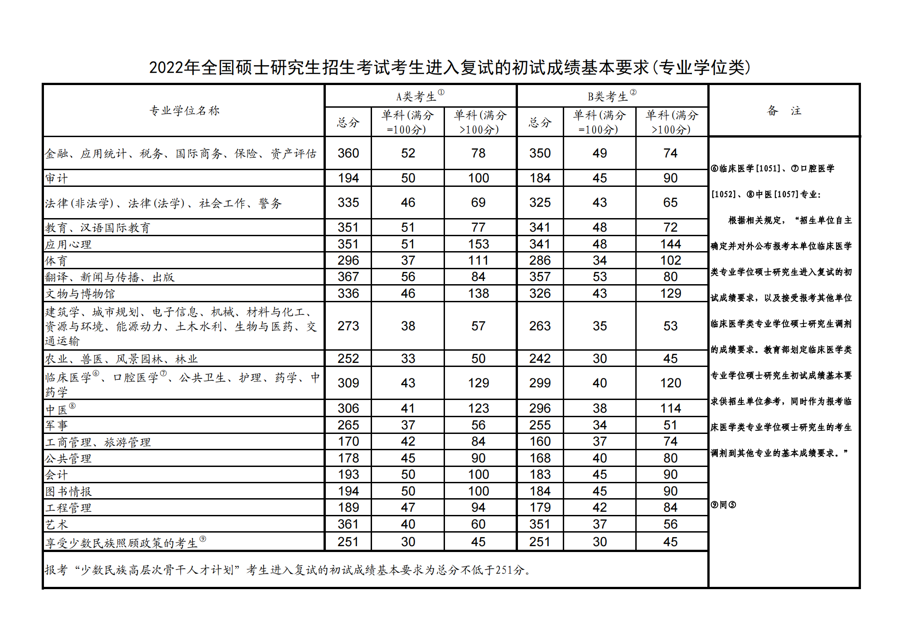
02 考试常识

Slide 44
02 考试常识
2、考试要求——自主划线
挑好学校常用技巧：文理反向选，良心在西北
双一流137所，世界一流大学-42所
研究生招生单位-普通高校
北京大学 | 中国人民大学 | 清华大学 | 北京航空航天大学 | 北京理工大学 | 中国农业大学
北京师范大学 | 中央民族大学 | 南开大学 | 天津大学 | 大连理工大学 | 吉林大学
哈尔滨工业大学 | 复旦大学 | 同济大学 | 上海交通大学 | 华东师范大学 | 南京大学
东南大学 | 浙江大学 | 中国科学技术大学 | 厦门大学 | 山东大学 | 中国海洋大学
武汉大学 | 华中科技大学 | 中南大学 | 中山大学 | 华南理工大学 | 四川大学
重庆大学 | 电子科技大学 | 西安交通大学 | 西北工业大学 | 兰州大学 | 国防科技大学
东北大学 | 西北农林科技大学 | 湖南大学 | 郑州大学 | 云南大学 | 新疆大学

Slide 45
03
院 校 选 择

Slide 46
03 院校选择
信息查询来源—初步筛选学校/学校信息列表
方法 | 解释 | 网站或者其他
1 | 1个官方网站 查询专业目录，相关政策等 | 中国研究生招生信息网
5 | 5个学校官方网站和平台 查询招生简章，招生目录，参考书，考试大纲，推免名单，复试名单，复试成绩，拟录取，报录比，复试初试真题等信息和情报 | 学校研究生院官网
 |  | 学校招生信息网
 |  | 专业所属院官网
 |  | 官方微信公众号
 |  | 学校信息公开网
2 | 2个排名网站 查询院校排名和专业排名 | 中国学位与研究生教育信息网
 |  | 中国科教评价网
1 | 1群人 | 靠谱的学长学姐

Slide 47
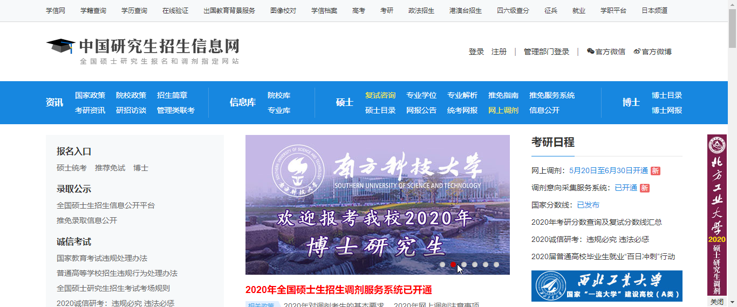
03 院校选择
https://yz.chsi.com.cn/

Slide 48
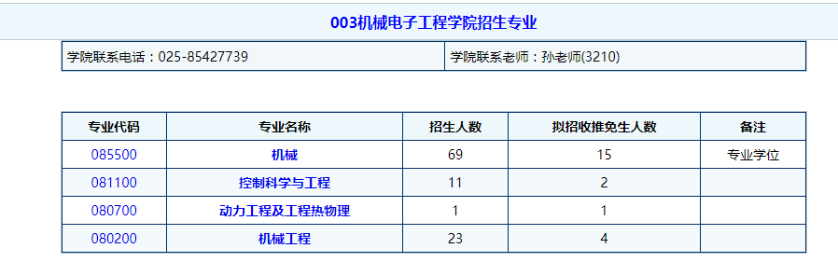

Slide 49
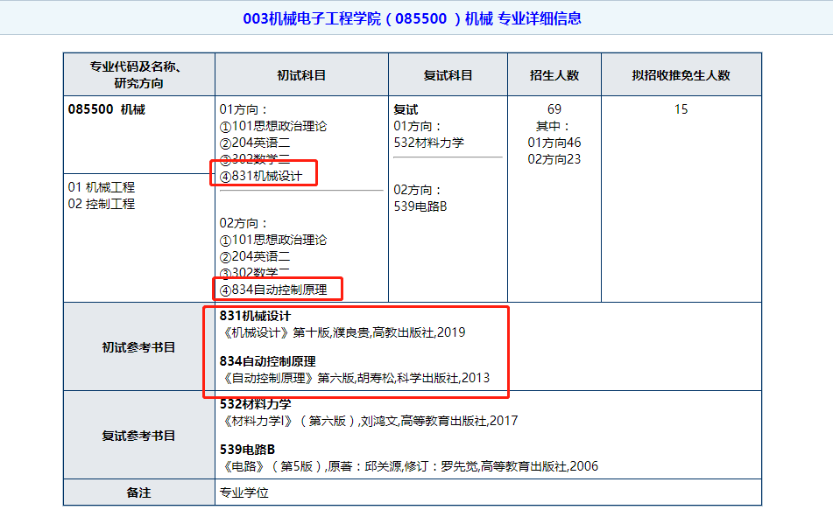

Slide 50
招生人数：10人及以上为佳
报录比：10比1很难考，5比1适中

Slide 51
重点：初试定资格 复试定结果

Slide 52
如何选择留学目的地
留学时间轴

Slide 53
课程内容
出国留学
如何选择留学目的地
01
02
留学时间轴

Slide 54
享受全球顶尖优质教育资源
国家 | 人口 | QS TOP100
中国内地 | 14亿 | 6所
加拿大 | 3800万 | 3所
澳大利亚 | 2500万 | 7所
英国 | 6600万 | 18所
美国 | 3.3亿 | 33所

Slide 55
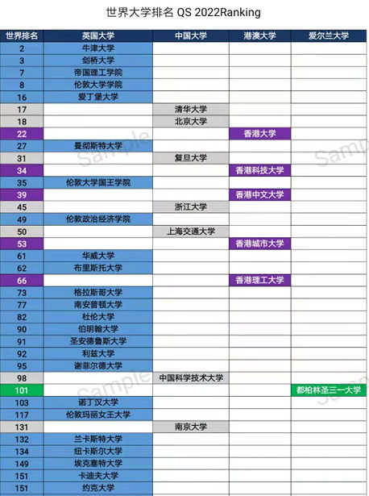
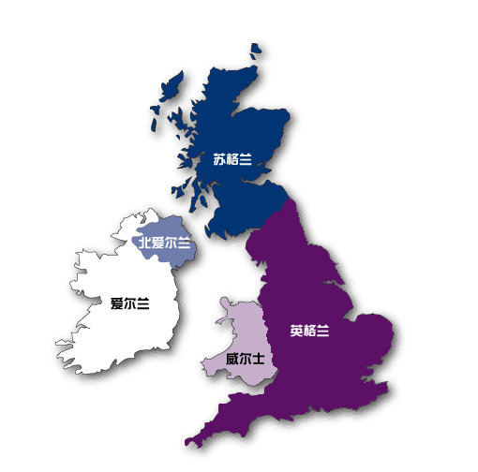
英 港 爱 篇

Slide 56
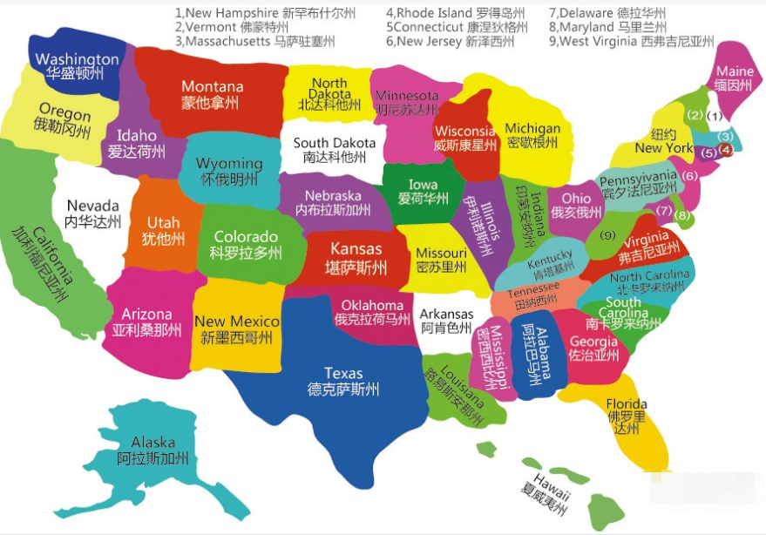
美 国 篇
2023QS世界大学排名：美国大学排名
排名 | 学校 | 国家
1 | 麻省理工学院（MIT） | 美国
3 | 斯坦福大学 | 美国
5 | 哈佛大学 | 美国
6 | 加州理工学院（加州理工学院） | 美国
10 | 芝加哥大学 | 美国
13 | 宾夕法尼亚大学 | 美国
14 | 耶鲁大学 | 美国
19 | 哥伦比亚大学 | 美国
20 | 普林斯顿大学 | 美国
21 | 康奈尔大学 | 美国
23 | 密歇根大学安娜堡分校 | 美国
25 | 约翰霍普金斯大学 | 美国
30 | 西北大学 | 美国
32 | 加利福尼亚大学，伯克利（UCB） | 美国
40 | 洛杉矶加利福尼亚大学（加州大学洛杉矶分校） | 美国

Slide 57
出 国 留 学 优 势
语言环境纯正
课程设置更实用
去母语英国的国家，能够享受纯正的语言环境，提升自己语言的输出能力，同时能深入体验当地的文化。
国外大学的课程设置以就业为导向，实用性更强，能够帮助学生快速适应社会，提高就业率。
文凭含金量高
学制短、性价比高
申请条件灵活
美英澳加等主流国家，基本囊括了世界排名前100的顶尖名校，学生不但能够学习到最前沿的知识，同时毕业回国就业及在一线城市落户都非常的占据优势。
英联邦的本科学位基本三年时间就可以完成，研究生1-2年即可完成。相对于国内的学制，大大的节约了时间，同时能够更早的进入职场去历练。
相较于国内的考研，国外的研究生是申请制，学生提供本科成绩及语言成绩，即可申请国外的研究生，部分商科及工科等热门专业需要提供GRE或者GMAT成绩。

Slide 58
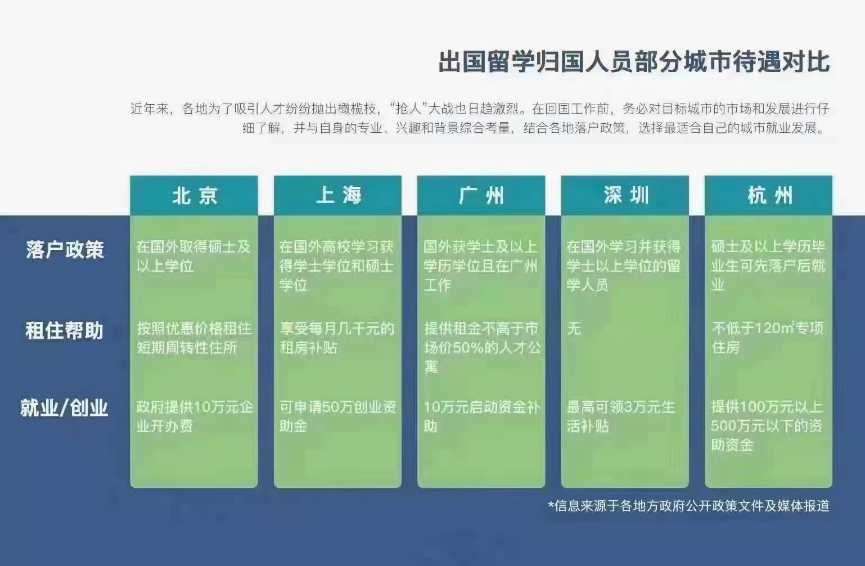
落户政策宽松

Slide 59
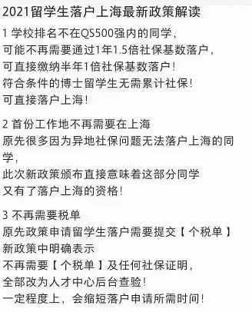
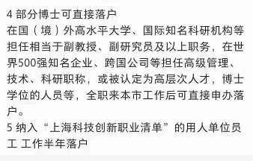
落户政策宽松

Slide 60

如何选择留学目的地

Slide 61
#留学 国家TOP8#
2 5%
1 9%
1 4%
6 %
美 国
英 国
澳 大利亚
日 本
其 次是
法 国
新 西兰
新 加坡
德 国

Slide 62
对于留学目的地选择的一些建议
以就业为导向选择合适的国家(院校排名，专业排名）
建议选择主流留学目的地，认知度高
01
02
03
充分了解各个国家的申请要求，后选择适合自己的
结合自己的兴趣爱好选择适合的国家
04

Slide 63
申请国外院校有哪些硬实力呢
语言成绩，GRE/GMAT成绩
申请专业相关的科研项目
平均分，核心课程分数
申请专业相关的实习
论文发表
各类获奖等

Slide 64
申请流程及材料--软性材料
个人陈述(Personal Statement)
推荐信(Reference Letter)
夏校结业证明
学术论文/文章*
作品集*
工作/实习经验*
大二暑假
夏校/实习/重修班/学雅思
大三寒假
实习/学or考雅思
大三暑假
实习/夏校/学or考雅思
学校学习督促与规划
雅思辅导与考试
假期时间规划利用建议
6-8月
9-12月
1-2月
3-6月
6-8月
9-10月
大三上学期
提高均分/第一次考雅思
大三下学期
提高均分/学or考雅思
大四上学期
递交申请（可不带雅思成绩）
文书素材收集
学习规划与督促
文书修改、润色、定稿

Slide 65
关于择校的一些建议
一、结合自身院校背景及标化成绩，与目标院校的入学要求做一个基本匹配
如果现在没有达到目标院校的最低入学要求，那么现在起要开始制定详细的学习与提升计划了，并且逐步达成。
二、结合本科阶段的课程设置，匹配适合自己的专业
一定要自己去了解目标专业的具体介绍，课程设置等等
三、对于有跨专业申请想法的同学，本科阶段多多补充想申请的专业相关背景
国外院校是非常看重学生跨专业的动机，以及跨专业的资本
四、确认申请目标院校及专业后，不要盲目跟风
不要抱有侥幸心理，认为可否在顶尖名校里申请一些捡漏专业，依靠实力说话

Slide 66

感谢积极参与

